Slide 1
CHƯƠNG 2: CÁC THÀNH PHẦN CỦA LỚP

Slide 2
1. Phương thức tạo lập (constructor)
Phương thức tạo lập có các tính chất sau:
Được gọi một cách tự động khi một đối tượng của lớp được tạo ra. Dùng để khởi tạo các giá trị đầu cho các thành phần dữ liệu của đối tượng
Tên phương thức giống với tên lớp và có mức độ truy cập là public
Không có giá trị trả về
Khi không định nghĩa phương thức tạo lập thì trình biên dịch sẽ tự động tạo một phương thức tạo lập mặc định khởi tạo các thành phần dữ liệu bằng các giá trị mặc định

Slide 3
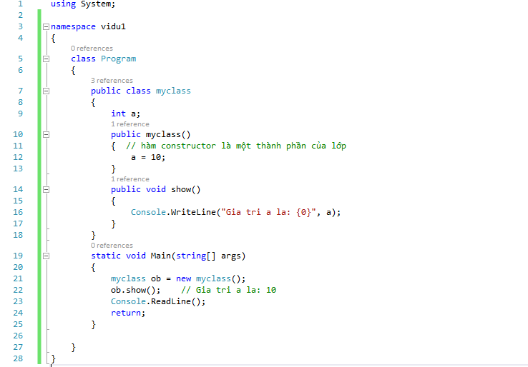
1. Phương thức tạo lập (constructor)
Ví dụ 1: Xây dựng lớp có chứa hàm constructor

Slide 4
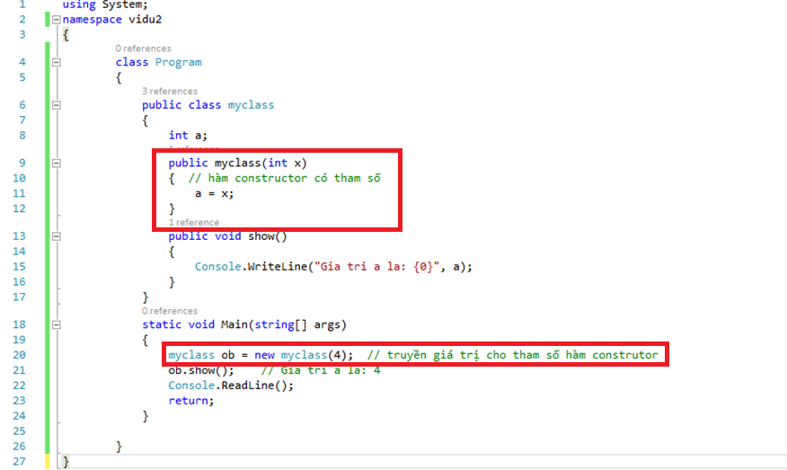
2. Phương thức tạo lập có tham số
Một hàm constructor có thể có tham số truyền cho hàm .
Khi constructor có tham số thì khai báo đối tượng phải truyền giá trị cho đối tượng

Slide 5
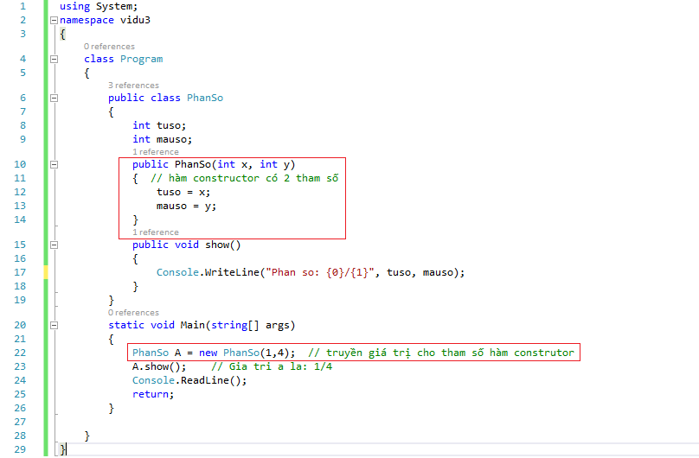
2. Phương thức tạo lập có tham số
Một hàm constructor cũng thể có nhiều tham số và khi gởi giá trị cho hàm constructor của đối tượng có thể là hằng hay cũng có thể là một biểu thức

Slide 6
3. Quá tải hàm
Quá tải hàm là định nghĩa các hàm có cùng tên nhưng khác tham số truyền vào hoặc giá trị trả về. Khi chạy chương trình tùy tình huống mà hàm thích hợp nhất được thi hành.
Ví dụ 4 minh họa lớp phân số có 3 hàm quá tải: là PhanSo(), PhanSo(int x) và PhanSo( int x, int y)
Trong đó PhanSo() mặc định gán tuso=0, mauso=1
PhanSo(int x) gán tuso=x, mauso=1
PhanSo(int x, int y) gán tuso=x, mauso=y
Như vậy khi tạo đối tượng
PhanSo ob1 = new PhanSo(); // Kq: 0/1
PhanSo ob2 = new PhanSo(5) // Kq: 5/1
PhanSo ob3 = new PhanSo (1, 4) // Kq: 1/4

Slide 7
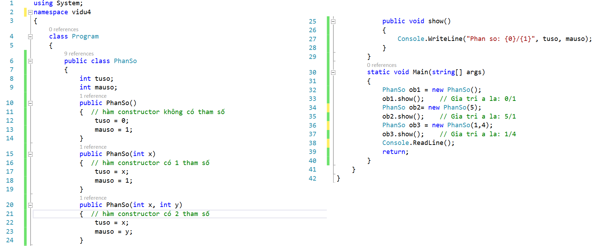
3. Quá tải hàm

Slide 8
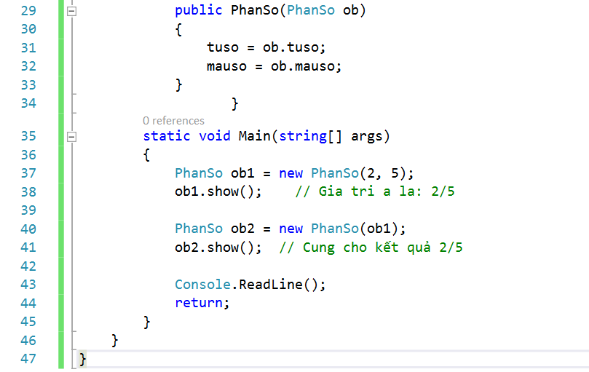
4. Hàm Construtor sao chép
Hàm constructor sao chép khởi gán giá trị cho đối tượng mới bằng cách sao chép từng thành phần dữ liệu của đối tượng đã tồn tại sao đối tượng mới
Cú pháp của hàm có tên giống tên lớp, tham số truyền vào cho hàm là đối tượng đã tồn tại
Ví dụ: PhanSo( PhanSo ob2)

Slide 9
5. Các thành của lớp là static
Khi sử dụng một biến thành phần của lớp là static thì sẽ chỉ có một bản sao thành phần được tạo ra cho dù nhiều đối tượng được tạo ra . Tất cả đối tượng của lớp có quyền chia xẻ tới thành phần này.
Thực chất một biến thành phần là static trong lớp xem như một biến toàn cục và nó chỉ có phạm vi đối với lớp .
Mặc định một biến thành phần lớp là static khi tạo ra chúng được khởi gán giá trị zero nhưng chúng ta cũng có thể khởi gán chúng với giá trị bất kỳ
Cú pháp:

Slide 10
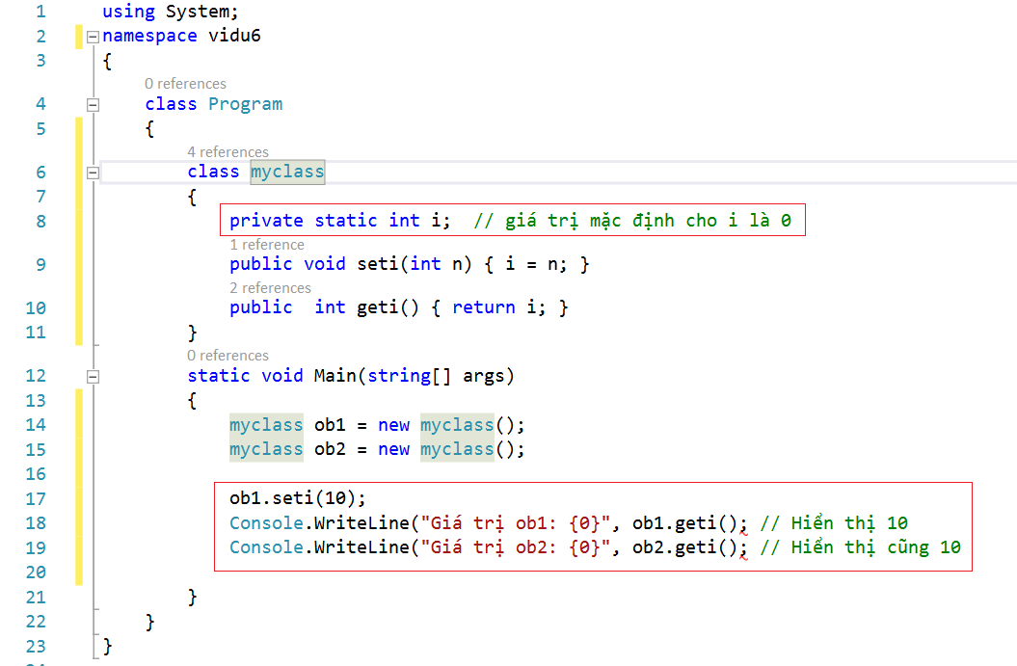
5. Các thành của lớp là static
Ví dụ: trong ví dụ trên đối tượng ob1 đã đặt giá trị cho biến thành phần static của lớp là i và cũng là phần chung cho cả hai đối tượng ob1 và ob2 , do đó hai đối tượng gọi geti( ) đều cho kết quả giống nhau

Slide 11
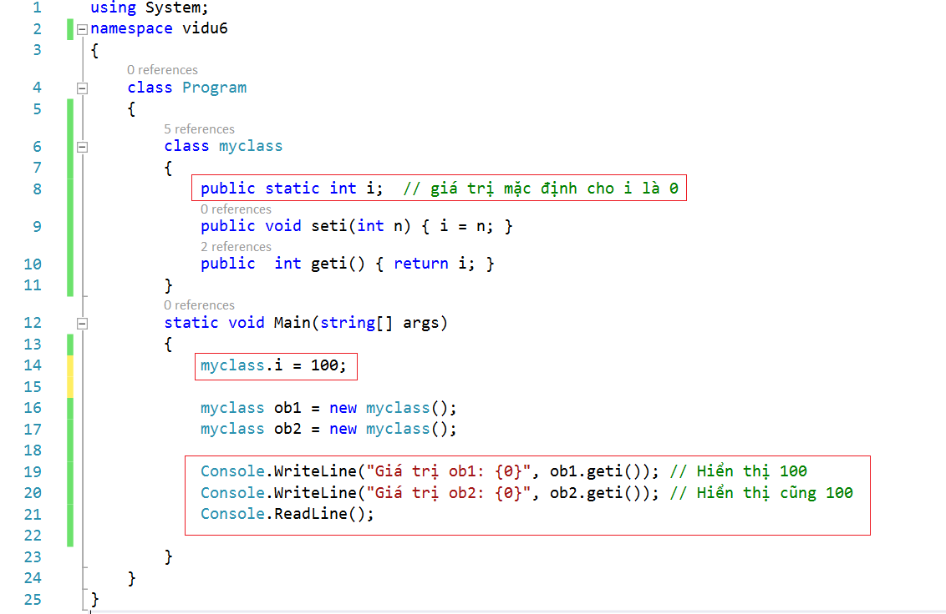
5. Các thành của lớp là static
Một biến thành phần static tồn tại trước bất kỳ một đối tượng của lớp tạo ra và nó được truy cập đến mà không phụ thuộc bất kỳ đối tượng nào

Slide 12
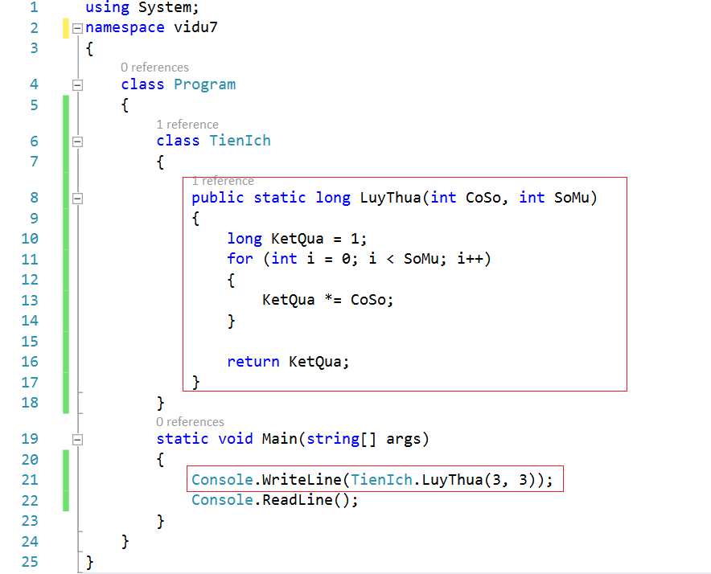
5. Các thành của lớp là static
Phương thức là static được sử dụng với 2 mục đích:
Hàm tĩnh là 1 hàm dùng chung của lớp. Được gọi thông qua tên lớp và không cần khởi tạo bất kỳ đối tượng nào, từ đó tránh việc lãng phí bộ nhớ.
Hỗ trợ trong việc viết các hàm tiện ích để sử dụng lại.

Slide 13
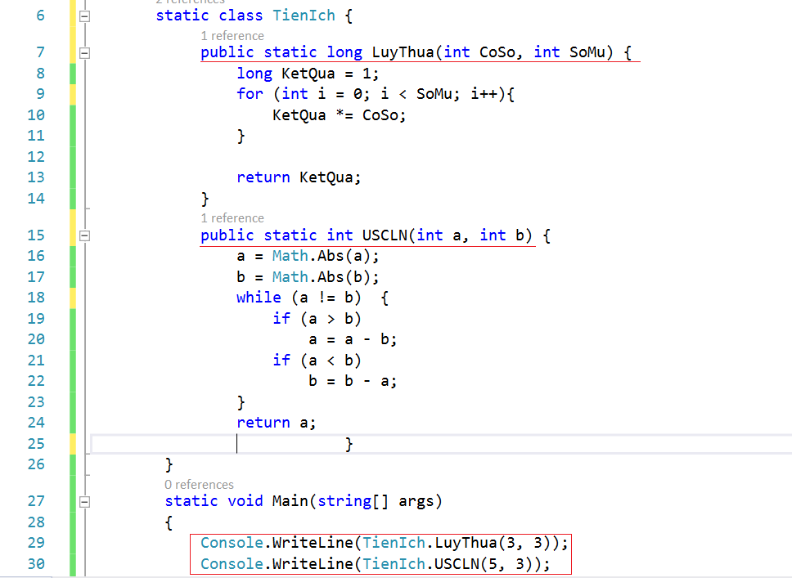
5. Các thành của lớp là static
Lớp là static được sử dụng:
Các thành phần trong lớp phải là static.
Không thể khai báo khởi tạo một đối tượng là static
Các thành phần trong lớp được truy cập qua tên lớp

Slide 14
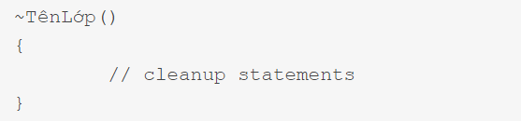
6. Phương thức hủy đối tượng
Một cơ chế dọn rác để hủy các đối tượng tự động và do đó không cần một phương thức hủy rõ ràng để xóa các đối tượng trong bộ nhớ. Phương thức Finalize() được gọi bởi bộ dọn rác khi đối tượng của chúng ta bị hủy.
Cú pháp:
Có tên giống tên lớp và có thêm dấu ngã phía trước
Không có giá trị trả về, có hoặc không có tham số

Slide 15
7. Truyền tham trị cho phương thức
Giá trị của các tham số truyền vào phương thức trước và sao khi thực thi phương thức sẽ không thay đổi
Cú pháp:
Truy_cập giá_trị_trả_về Phương_thức ( type tham_số,….)
{
…………………
}
Ví dụ sau đây, a và b là hai tham số dạng tham trị của phương thức Swap nên mọi sự thay đổi chỉ diễn ra trong thân phương thức này mà không ảnh hưởng đến đối số x, y được truyền vào

Slide 16
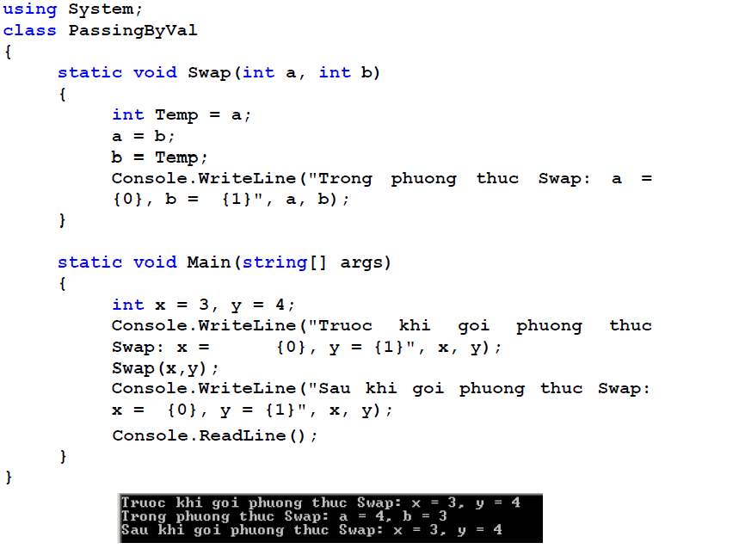
7. Truyền tham trị cho phương thức

Slide 17
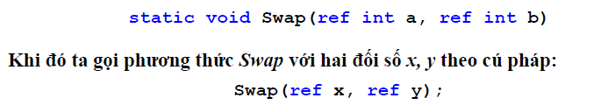
7. Truyền tham chiếu phương thức với ref
Giá trị của các tham số truyền vào phương thức trước và sao khi thực thi phương thức sẽ thay đổi
Cú pháp:
Truy_cập giá_trị_trả_về Phương_thức ( ref type tham_số,….)
{
…………………
}
Ví dụ

Slide 18
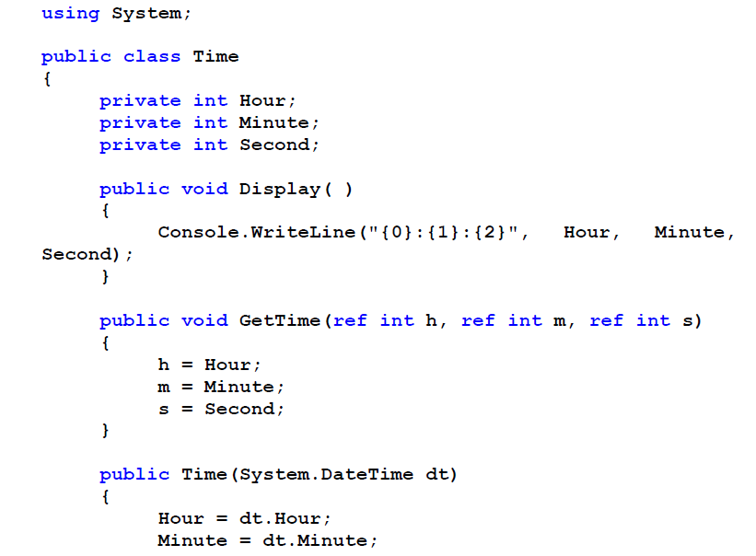
7. Truyền tham chiếu phương thức với ref
Ví dụ: Một phương thức chỉ có thể trả về một giá trị, do đó khi muốn phương thức trả về nhiều giá trị, chúng ta dùng cách thức truyền tham chiếu. phương thức GetTime sau đây trả về các giá trị Hour, Minute, Second.

Slide 19
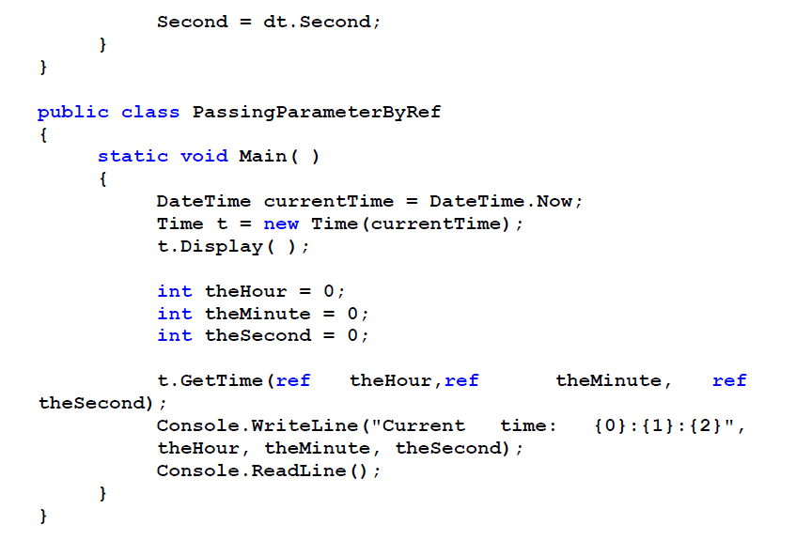
7. Truyền tham chiếu phương thức với ref

Slide 20
7. Truyền tham chiếu phương thức với out
Giá trị của các tham số truyền vào phương thức trước và sao khi thực thi phương thức sẽ thay đổi
Tuy nhiên Từ khóa out cho phép ta sử dụng tham chiếu mà không cần phải khởi gán giá trị đầu
Cú pháp:
Truy_cập giá_trị_trả_về Phương_thức ( out type tham_số,….)
{
…………………
}

Slide 21
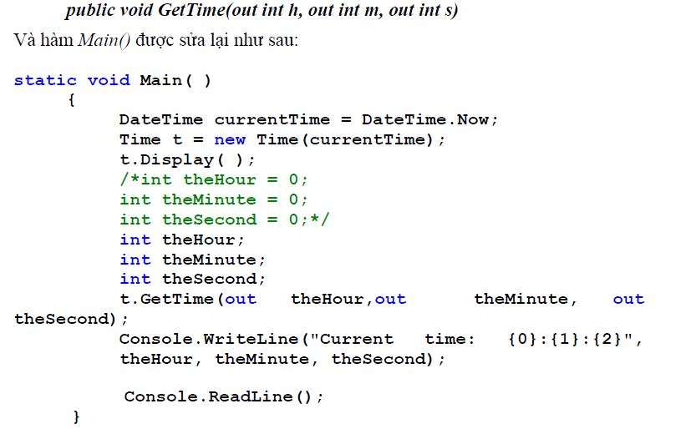
7. Truyền tham chiếu phương thức với out
Ví dụ:

Slide 22
8. Giá trị trả về đối tượng của phương thức
Tương tự như các kiểu dữ liệu khác giá trị trả về của một phương thức có thể là đối tượng
Cú pháp:
Truy_cập lớp_đối_tượng Phương_thức (….)
{
Khởi tạo đối tượng
…………………
return đối_tượng
}

Slide 23
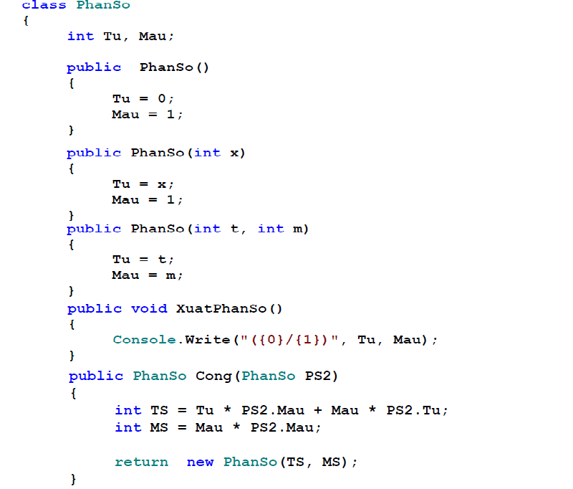
8. Giá trị trả về đối tượng của phương thức
Ví du:

Slide 24
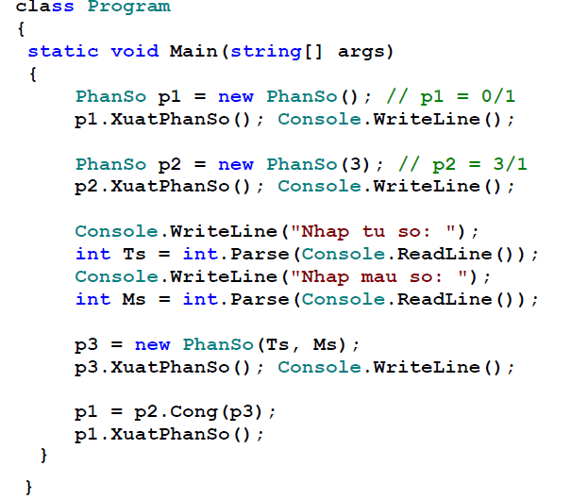
8. Giá trị trả về đối tượng của phương thức
Ví du:

Slide 25
9. Tham chiếu this
Khi một đối tượng đang thực thi một phương thức của thể hiện (không phải là phương thức tĩnh), tham chiếu this tự động trỏ đến đối tượng này
Mọi phương thức của đối tượng đều có thể tham chiếu đến các thành phần của đối tượng thông qua tham chiếu this
Các trường hợp sử dụng tham chiếu this:
Tránh xung đột tên khi tham số của phương thức trùng tên với tên biến dữ liệu của đối tượng.
Dùng để truyền đối tượng hiện tại làm tham số cho một phương thức khác (chẳng hạn gọi đệ qui)

Slide 26
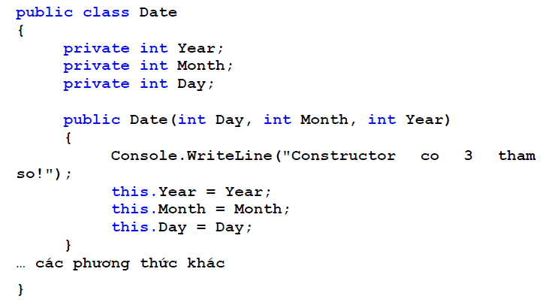
9. Tham chiếu this
Ví dụ:

Slide 27
10. Toán tử ( operator)
toán tử là một phương thức tĩnh dùng để quá tải một phép toán nào đó trên các đối tượng
Có thể quá tải các toán tử sau:
Toán học: +, -, *, /, %.
Cộng trừ một ngôi: ++, --, -.
Quan hệ so sánh: ==, !=, >, <, >=, <=
Ép kiểu: ().
Cú pháp khai báo nguyên mẫu của một toán tử T:
public static KiểuTrảVề operator T (CácThamSố)
{
///các câu lệnh trong thân toán tử
}

Slide 28
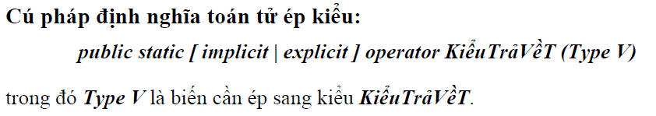
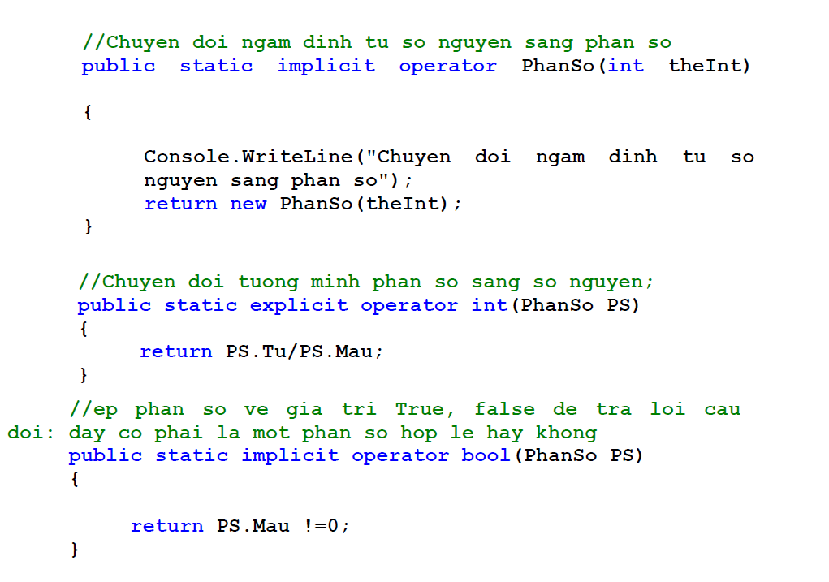
10. Toán tử ( operator)

Slide 29
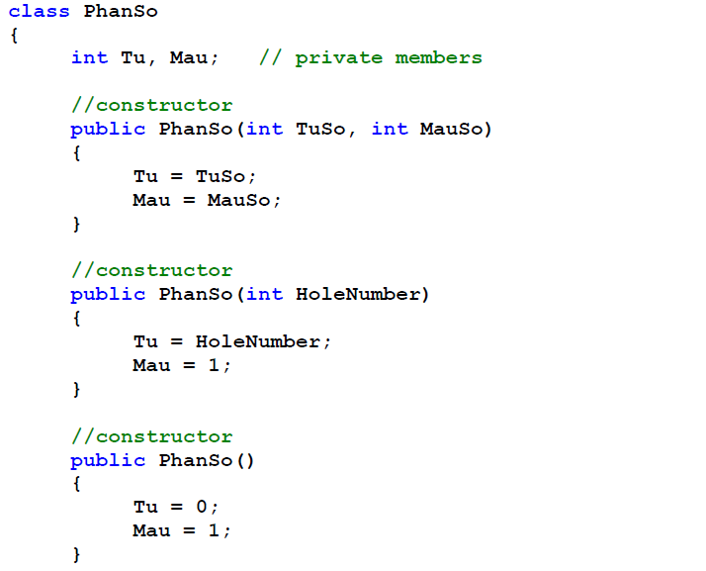
10. Toán tử ( operator)
Ví dụ:

Slide 30
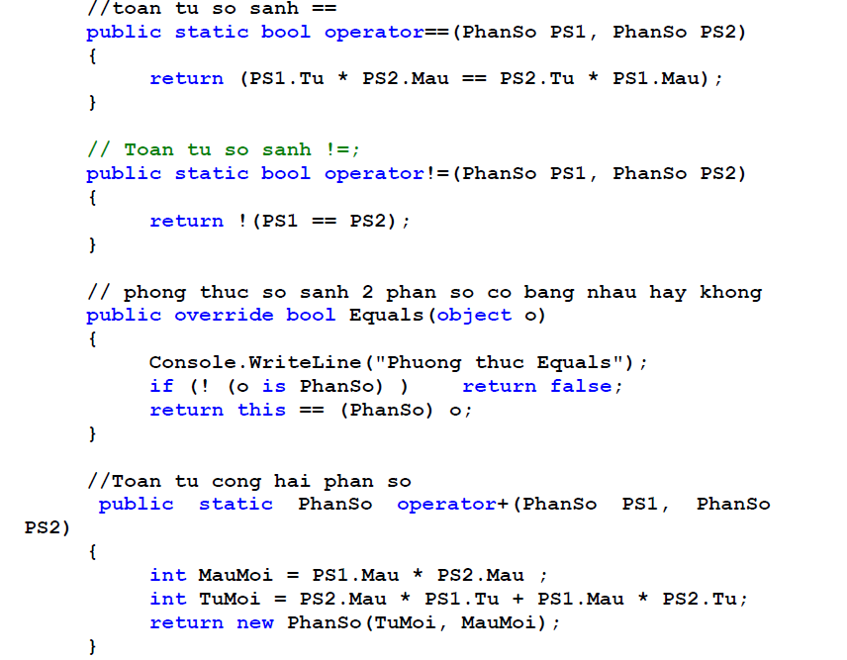
10. Toán tử ( operator)
Ví dụ:

Slide 31
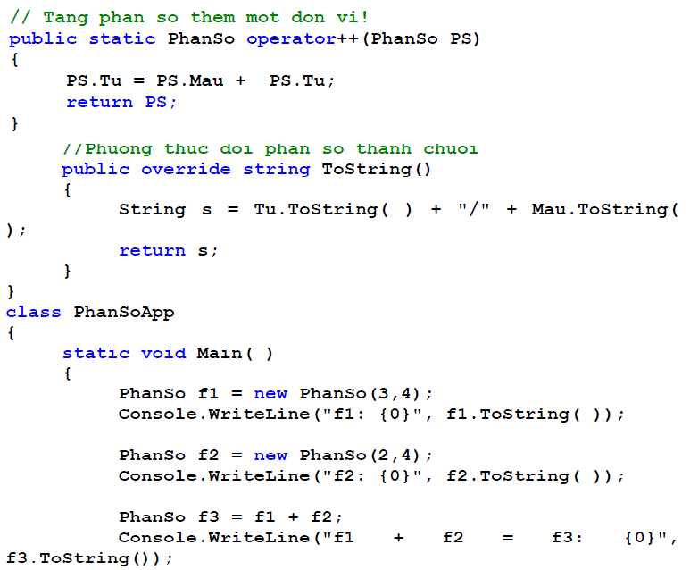
10. Toán tử ( operator)
Ví dụ:

Slide 32
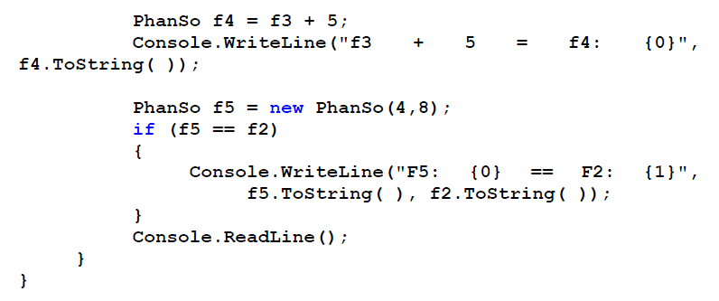
10. Toán tử ( operator)
Ví dụ:

